Slide 1




ĐỐ BẠN
ĐỐ BẠN

Slide 2

ĐỐ BẠN
ĐỐ BẠN
Một bạn viết số (có năm, sáu, bảy chữ số), bạn khác đọc số, bạn còn lại nêu giá trị của từng chữ số trong từng hàng (hay số gồm...)

Slide 3


Toán
Toán
ÔN TẬP
VỀ SỐ TỰ NHIÊN
ÔN TẬP
VỀ SỐ TỰ NHIÊN
Tiết 1

Slide 4



Slide 5
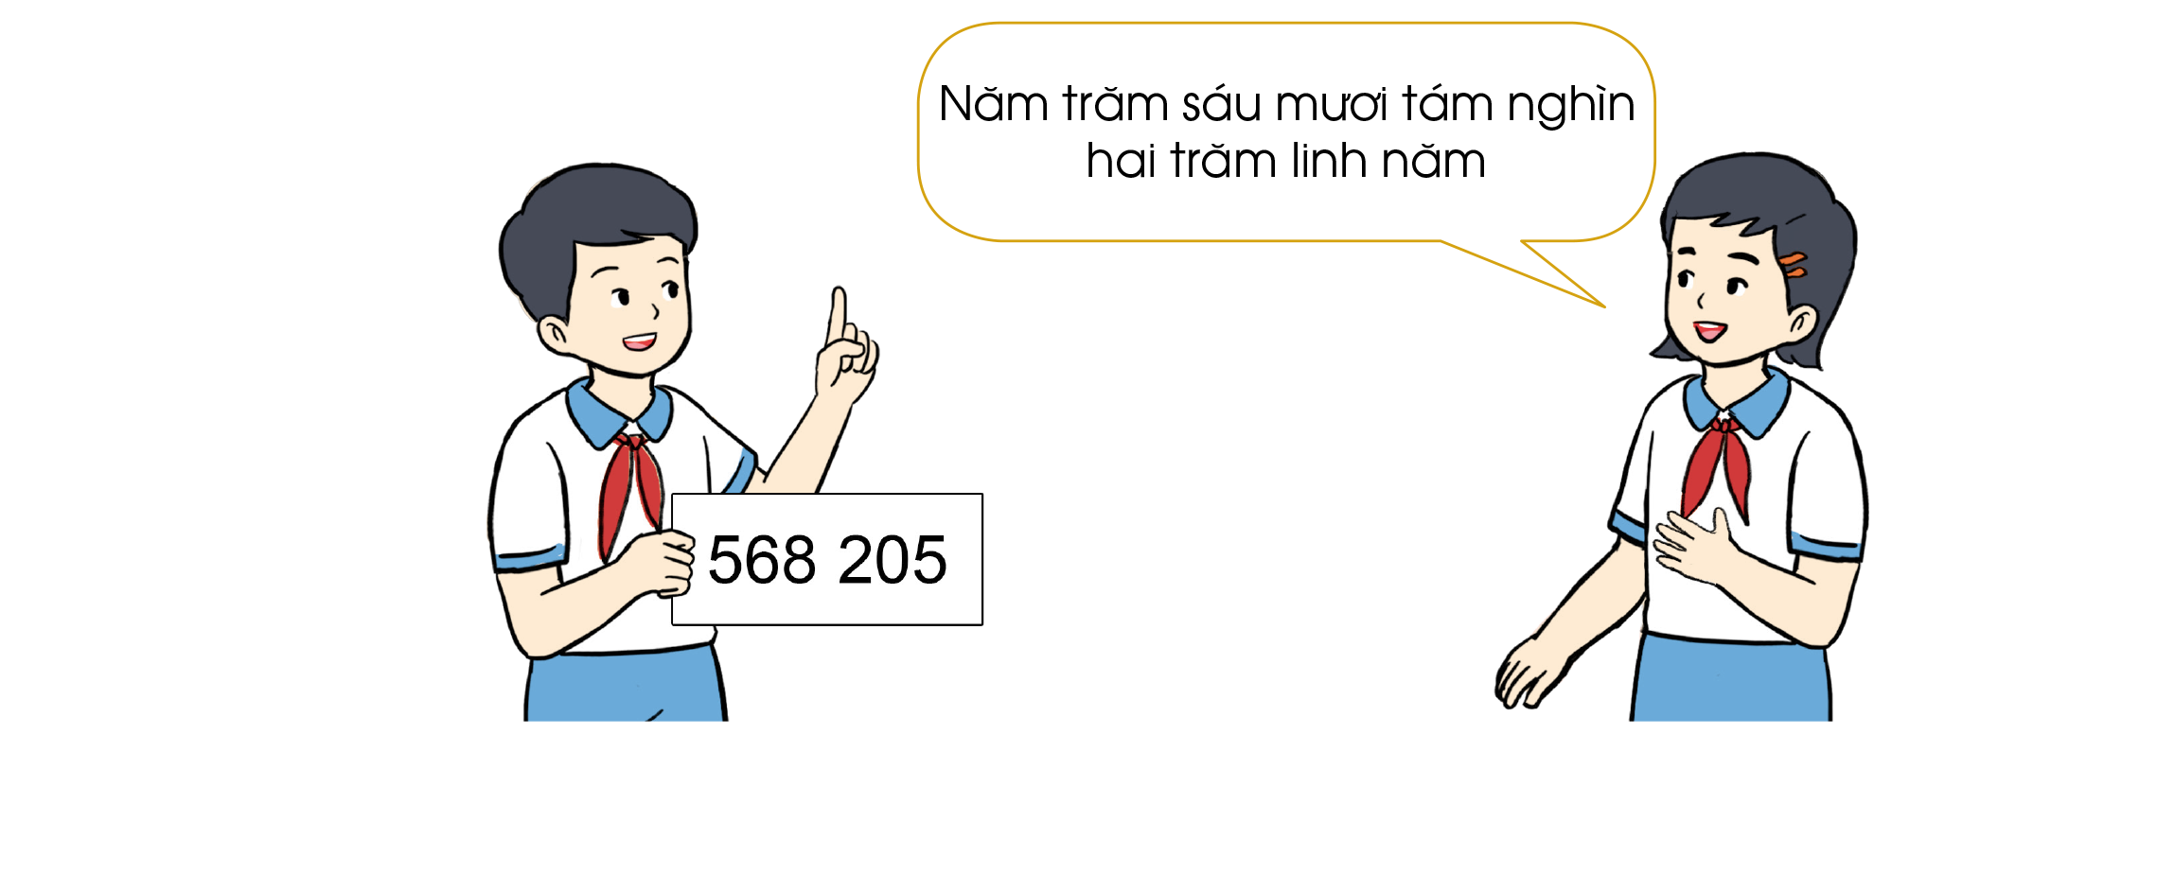
1
Trò chơi “Viết số, đọc số”
Hãy viết ra một số rồi đố bạn đọc.

Slide 6
2
a) Đọc số rồi nêu giá trị của chữ số 7 trong mỗi số sau:
23 456 789
987 654 321
b) Viết mỗi số ở câu a thành tổng (theo mẫu):
Mẫu: 40 237 125 = 40 000 000 + 200 000 + 30 000 + 7 000 + 100 + 20 + 5

Slide 7
A
23 456 789
Hai mươi ba triệu bốn trăm năm mươi sáu nghìn bảy trăm tám mươi chín
Chữ số 7 có giá trị là: 700
987 654 321
Chín trăm tám mươi bảy triệu sáu trăm năm mươi tư nghìn ba trăm hai mươi mốt.
Chữ số 7 có giá trị là: 7 000 000

Slide 8
b
23 456 789
23 456 789 = 20 000 000 + 3 000 000 + 400 000 + 50 000 + 6 000 + 700 + 80 + 9
987 654 321
987 654 321 = 900 000 000 + 80 000 000 + 7 000 000 + 600 000 + 50 000 + 4 000 + 300 + 20 + 1

Slide 9
3
>, <, =
?
?
9 998 10 000
87 699 101 010
?
?
24 600 24 597
361 579 361 580
?
?
3 450 34 500 : 10
571 × 100 57 100

Slide 10
3
>, <, =
<
<
9 998 10 000
87 699 101 010
>
<
24 600 24 597
361 579 361 580
=
=
3 450 34 500 : 10
571 × 100 57 100

Slide 11





Slide 12









Slide 13





Giá trị của chữ số 6 trong số 456 990 là?
60
6000
600
60 0000

Slide 14

Giá trị của chữ số 7 trong số 76 906 là?
7
700
70 000
70

Slide 15


